Slide 2
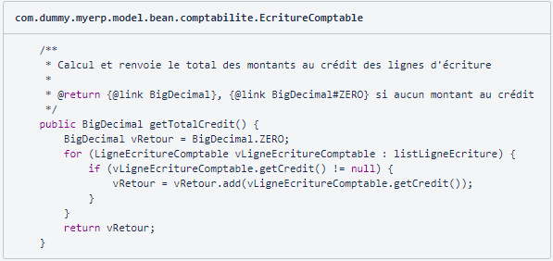
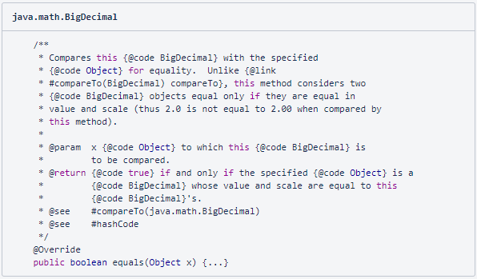
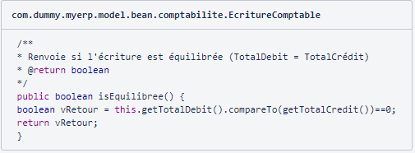
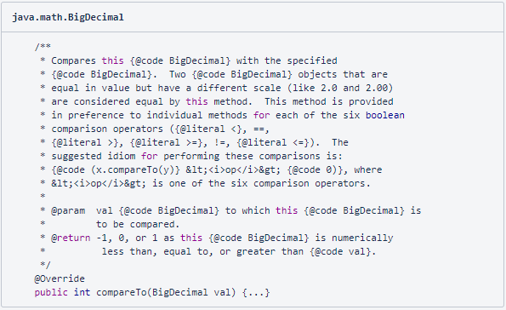
Correctif de la méthode getTotalCredit() et isEquilibree(). La surchage de méthode equals prend en compte la présence de décimales, nous utiliserons donc la méthode compareTo() appropriée à notre besoin.

